Slide 1
Notes:
Hej och välkommen till en introduktion av Samverkan Stockholmsregionen!
Mitt namn är Filip Strandberg och jag hoppas du efter att tittat på denna film fått en ökad kunskap om vad Samverkan Stockholmsregionen är och
en djupare förståelse för det arbete vi tillsammans bedriver i länet.

Slide 2
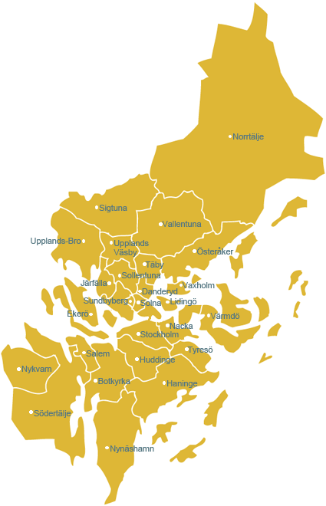
Samverkan Stockholmsregionen (SSR) i korthet
SSR är en aktörsgemensam plattform för effektiv samverkan – före, under och efter störningar och kriser i Stockholms län
SSR är en avtalsorganisation som drivs av de 37 aktörer som ingår
Samverkan i SSR ändrar inga mandat, aktörer arbetar utifrån sitt ansvar, men deltar i aktörsgemensamt arbete
Länsstyrelsen är ordförande och utför delar av sitt uppdrag inom ramen för SSR
Tillsammans hanteras störningar och kriser mer effektivt av aktörerna i SSR
Notes:
Samverkan Stockholmsregionen är en regional aktörsgemensam plattform för effektiv samverkan.
Det är en avtalsorganisation som ägs, drivs, bekostas och förvaltas av de 37 aktörer som ingår i Samverkan stockholmsregionen.
Det aktörsgemensamma arbetet ändrar ina mandat utan både medlemskap och deltagande i akötärsgemensamt arbete är frivilligt frivilligt
Länsstyrelsen är ordförande i nätverket utför likt övriga medlemmar delar av sitt uppdrag inom ramen för Samverkan Stockholmsregionen
Aktörerna i Samverkan Stockholmsregionenen hanterar många händelser tillsammans i länet där aktörsgemensamt arbete genom Samverkan Stockholmsregionen bedöms vara det bästa sättet att nå gemensamma mål.
Det är svaret på hur Länsstyrelsen och de ingående aktörer löser ut delar av sina ansvarsområden i krisberedskap och civilt försvar på regional nivå. Särskilt fokus ligger på aktörsgemensamma utmaningar där nära samarbete möjliggör resurseffektivare mot gemensamma mål eller där nära samarbete är nödvändigt för att nå gemensamma mål.

Slide 3
37 aktörer i samverkan
målbild
syn- och förhållningssätt
struktur, process, arbetssätt
finansiering
koordineringsresurser
ändamålsenliga samverkanslokaler
Gemensam regional förmåga
Att tillsammans skapa trygghet, säkerhet och effektiv hantering av samhällsstörningar i regionen i vardag, kris och höjd beredskap. Detta sker genom att:
stärka samhällets förmåga att upprätthålla viktiga samhällsfunktioner
inrikta och samordna regionens resurser för att kunna förebygga och minimera oönskade effekter av kända eller plötsligt inträffade händelser.
Notes:
Samverkan stockholmsregionen är svaret frågan om hur aktörerna som ramar in den här bilden tillsammans skapar en gemensam regional förmåga att hantera händelser där flera aktörer behöver arbeta tillsammans för att skapa bäst effekt i hanteringen.
Medlemmarna har enats om en aktörsgemensam målbild för gemensamt arbete, kommit överens om förhållningsätt och arbetssätt med kända strukturer och processer.
Och genom att ha gemensam finansiering, gemensamma koordineringsresurser och ändamålsenliga lokaler skapas en den gemensamma regionala förmåga som vi alla gynnas av.
SSR är alltså ingen egen aktör utan ett aktörsnätverk
Och även om inget mandat eller ansvar flyttas mellan aktörerna i nätverket så möjliggör en effektiv samverkan att aktörerna fattar bättre beslut baserade på bättre kunskap om samhällets samlade behov.

Slide 4
Regional samverkansmodell
Strukturerad samverkan i vardagen leder till god förmåga att samverka vid händelser
Landshövdingen
Regionalt råd
I ORDINARIE LÄGE deltar representanter (personer) som är utsedda av aktörerna själva. Representanterna ansvarar för att ta in och återföra information och synpunkter till egen organisation.
I AKTIVERAT LÄGE funktion istället för person (t ex TiB, KiB, VB eller motsvarande beredskapsfunktion för att säkra samverkan även utanför kontorstid.
Länsöverdirektören ordförande
Regionalt inriktande
Organisatoriskt övergripande mandat
Inrikta, sätta ramar, prioritera
Länsstyrelsen representerar
Regionalt samordnande
Mandat att samordna inom ram,
Identifiera, analysera, samordna, bära hem och omsätta i intern koordinering
Verkställande
Mandat utifrån rutiner, praxis och behov
Verkställa enligt uppdrag
Notes:
För att aktörsgemensamt arbete ska vara ske effektivt delas frågor som hanteras tillsammans in efter följande nivåer där aktörerna representeras av olika personer och funktioner beroende på vilka frågor som behandlas.
Överst ser ni Regionalt rådet är den politiska nivån, t ex kommunstyrelseordförande och motsvarande. Där hanteras de stora penseldragen för prioriterade områden för krisberedskap inom länet. Det leds av landshövdingen
den Inriktande nivån och den består av den högsta tjänstemanna-nivån i respektive organisation, t ex kommundirektörer. Arbetet här leds av leds av Länsstyrelsens överdirektör. Här representerar t ex Mellersta militärregionens chef för den regionala staben, regiondirektören för Trafikverket Stockholm, regionpolischef osv. Här sätts ramarna för det aktörsgemensamm arabetet dvs gemensamma mål och prioriteringar för verksamhetsplanering eller i strategiskt viktiga frågor där enighet inte uppenbart råder.
Den Samordnande nivån bemannas av säkerhetschefer, Tjänstepersoner i beredskap och vakthavande befäl. Här hanteras aktörsgemensamt arbete som inte innebär stpra avsteg från överenskomna arbetssätt och där enighet i gemensamma mål finns. På samordnande nivå bereds även frågor som sedan hanteras på inriktande nivå. Samordnande nivå kan agera i alla situationer och har till uppgift att identifiera och analysera behov, samverka och att få åtgärder att hända i egen organisation
Verkställande nivån består av ledningscentraler och är i högre grad minutoperativt än övriga nivåer.
Det är varje organisations ansvar att deras aktör representeras med rätt person eller funktion på rätt nivå och på rätt möten.
KLICK
I ordinarie läge hanteras utvecklingsarbete, förberedelser, beredskap inför särskild samverkan och övningar. Här är det utsedda representanter från aktörerna som deltar, dvs personer.
Vid fördjupad och förtätad aktörsgemensamt arbete arbetar aktörerna tillsammans i vad som kallas aktiverat läge. Då är det istället funktioner, t ex TiB, KiB, VB som representerar aktörerna i det gemensamma arbetet.
Både i ordinarie läge och aktiverat läge på både samordnande och inriktande nivå är kommunikationsfrågor ständigt närvarande som en integrerad dela av det aktörsgemensamma arbetet.

Slide 5
Gemensamma resurser för arbetet i SSR
Samordningskansli
Driver forum, arbetsgrupper och gemensamt arbete
Leder utbildningar och aktiviteter
Möjliggör ett aktörsnära arbete
Bidrar till kompetensöverföring
Regional samverkanskoordinator i beredskap - RSIB
Säkerställer och företräder samhällets samlade perspektiv
Säkerställer att aktörsgemensamt arbete leder till effektiv samverkan och effekt i samhället
Fastslår prioriterade behov och åtgärder
Agerar på uppdrag av regional chefsgrupp/LÖD och arbetar tillsammans med LST TiB och RKK
Regional kommunikatörskoordinator i beredskap - RKK
RKK:s uppdrag är att förbereda och säkerställa regional kommunikationssamverkan vid störningar och kriser.
RKK ansvarar för ett aktörsgemensamt helhetsperspektiv i kommunikationsarbetet utifrån de behov som finns.
RKK arbetar i nära samverkan med Lst TiB, RSIB och aktörernas kommunikationsfunktioner.
Notes:
De gemensamma koordineringsresurser för arbetet i Samverkan Stockholmsregionen, har som huvuduppdrag att stödja det aktörsgemensamma arbetet. Både i aktiverat och ordinarie läge,
Resurserna är aktörsneutrala och är till för att för att förbereda, genomföra, dokumentera och stödja det gemensamma arbetet. De jobbar i mycket nära samverkan med Länsstyrelsens TiB och länsstyrelsen i stort
Samverkan stockholmsregionens samordningskansli faciliterar vardagssamverkan, forum, möten, utvecklingsarbete tillsammans med länsstyrelsen. Samordningskansliet stödjer även arbetet i aktiverade lägen när det behövs. Bidrar till kompetensöverföring
Regional samverkanskoordinator i beredskap är en beredskaps lagd aktörsneutral resurs med ansvar för att samordning och inriktning kommer tillstånd och genomförs när det behövs. Uppdraget kommer från inriktande nivå och vid behov av inriktning i ett läge när inriktande nivå inte hinner samlas har Regional samverkanskoordinator uppdraget att inrikta det aktörsgemensamma arbetet i ett aktiverat läge.
Regional kommunikationskoordinator i beredskap har ett motsvarande uppdrag för kommunikationsfrågorna. Dvs att se till att aktörernas kommunikation utåt är samordnad och att kommunikationen har ett helhetsperspektiv.

Slide 6
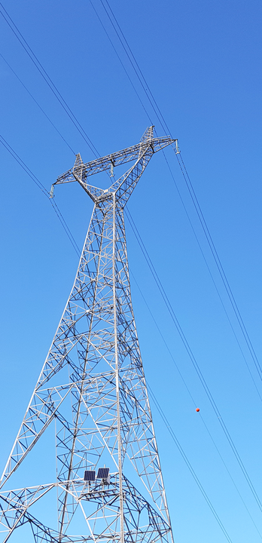
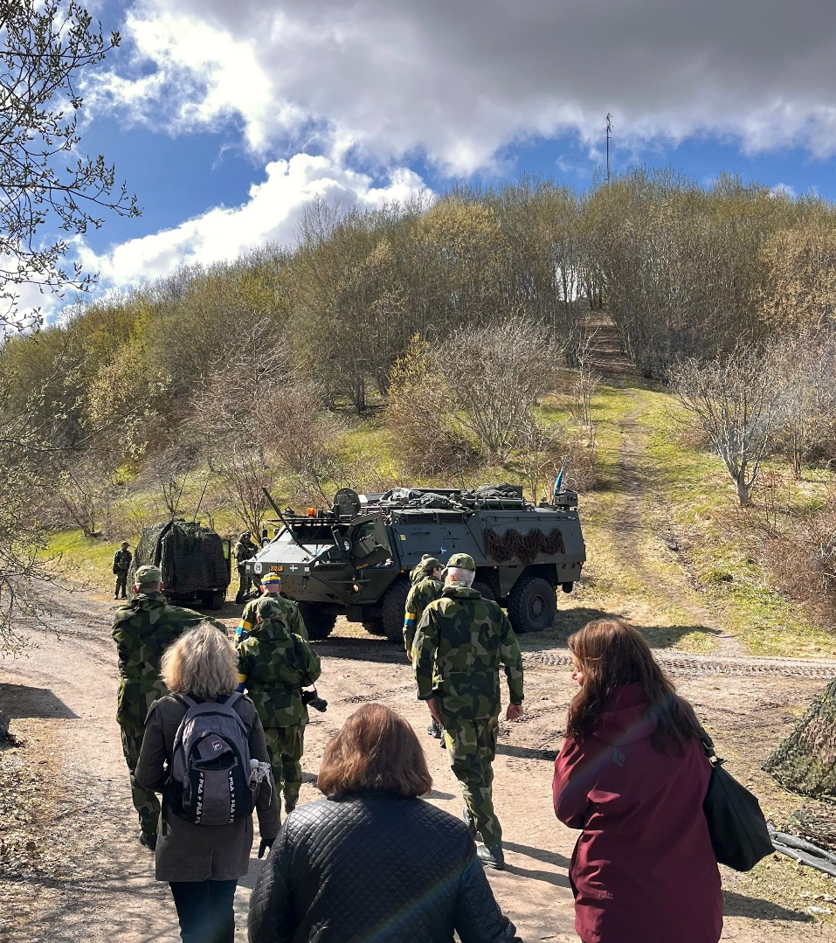
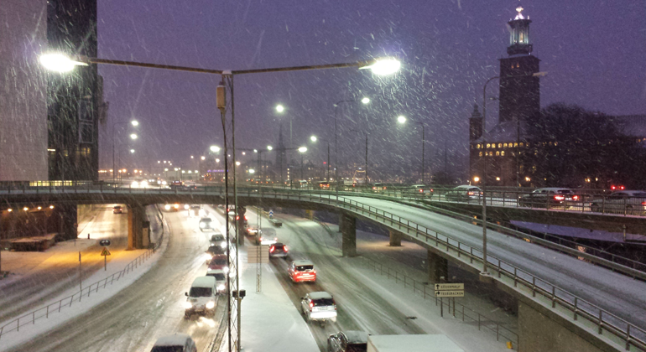
Ett generiskt arbetssätt
Notes:
Samverkan Stockholmsregionen är ett generiskt och flexibelt arbetssätt som fungerar vid olika typer av samhällsstörningar och kriser.
Det har vi många erfarenheter av detta i Regionen.
Aktörerna i länet har låg tröskel för samverkan och tar enskilt och tillsynsmans ansvar för att hantera komplexa samhällsstörningar på ett effektivt sätt tillsammans.
Det gör vi genom kontinuerlig samverkan i både ordinäre läge och i aktiverade lägen.
Även om vi ännu inte arbetat på detta sätt i höjd beredskap så är vi överens om att vi under höjd beredskap behöver arbeta tillsammans för att effektivt hantera de utmaningar som uppstår då..

Slide 7
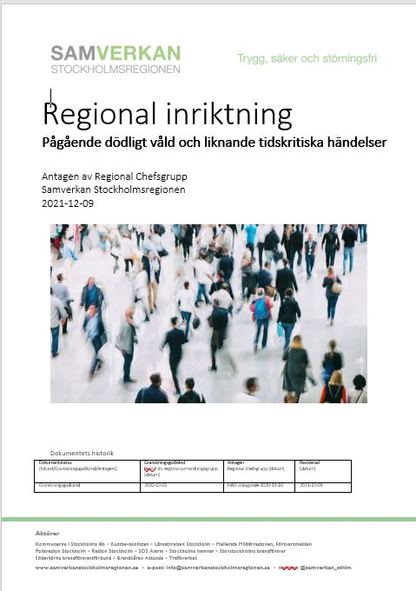
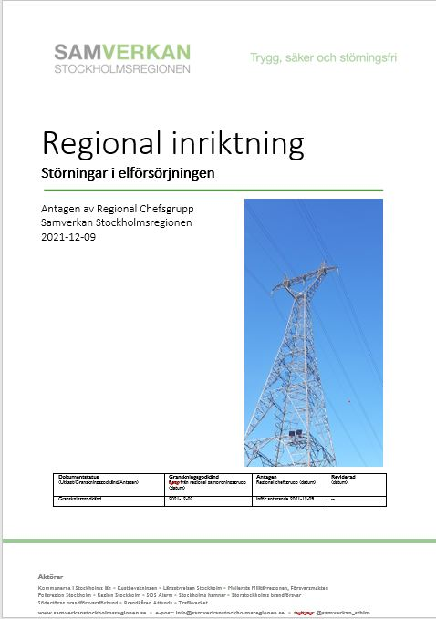
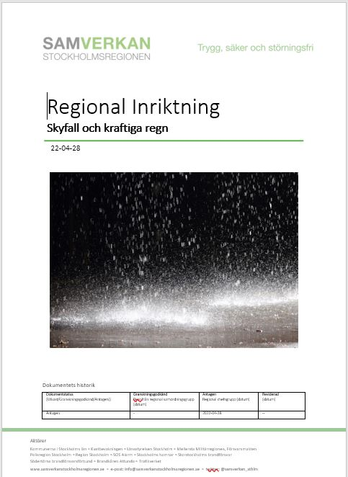
Förberedda regionala inriktningar inom olika händelseområden
Kunskapsunderlag
Behöver inte starta från början vid en händelse
Lösa ut ”svårigheter” i förväg - roller och ansvar, juridik, prioriteringar
Integrerar förberedda åtgärder, analyser och kommunikation
Stöd för regional samordning
Stöd för egen organisation - knyts till det lokala krisberedskapsarbetet
Notes:
Ett verktyg för att uppnå effektiv samordning och koordinering i komplexa händelser är att tillsammans i förväg förbereda oss genom att ta fram en Förberedd gemensam regional inriktning.
Inriktningarna fyller flera funktioner i det gemensamma arbetet.
De ska fungera som kunskapsunderlag
Genom framtagandeprocessen lösa ut svårigheter som går att förutse i förväg
Ge ett stöd i gemensam hantering genom att lista förberedda åtgärder
Ge stöd i gemensam hantering med förberedda budskap
Ge stöd för koordinering av åtgärder
Ge stöd för egen organisation genom att beskriva gemensamt arbete i regionen

Slide 8
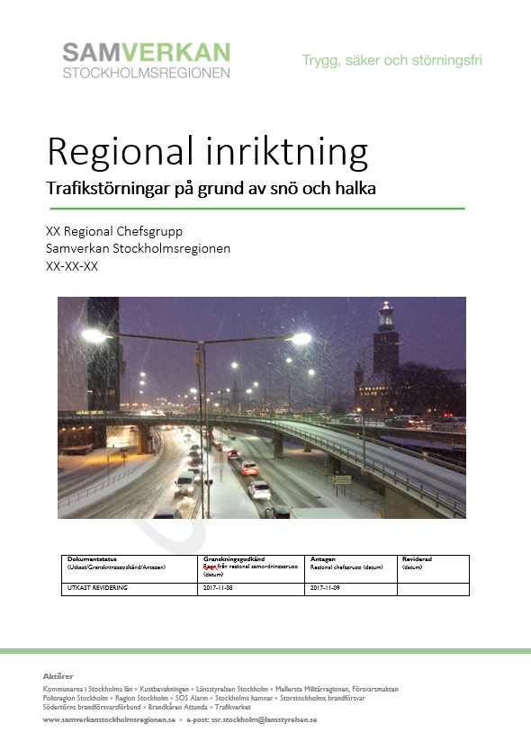
Antagna och gällande inriktningar
Höjd terrorhotnivå (170330)
Trafikstörning pga snö/halka (171109)
Störningar i elförsörjningen (211209)
Pågående dödligt våld och andra liknande tidskritiska händelser (211209)
Skyfall och kraftiga regn (220428)
Utsläpp av olja och andra skadliga ämnen till sjöss (221208)
Fredstida militärt värdlandsstöd (231013)
Störningar i betalsystem (240425)
Notes:
I april 2024 är följande regionala inriktningar antagna och implemeneterade i Samverkan Stockholmsregionen
Höjd terrorhotnivå
Trafikstörningar pga snö/halka
Störningar i elförsörjningen
Pågående döligt våld och andra tidskritiska händelser
Skyfall och kraftiga regn
Utsläpp av olja och andra skadliga ämnen till sjöss
Fredstida militärt värdlandsstöd
Störningar i betalsystem
Det pågående arbete
Storskalig störning i vattenförsörjningen

Slide 9
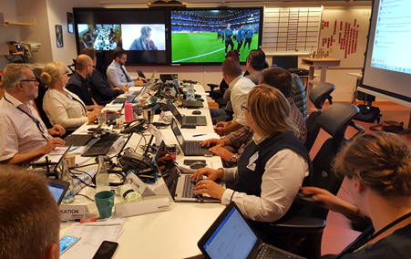
Regional samverkansstab – utökad samverkan
När
I situationer där omfattande samordning bedöms nödvändig för att hantera behov (väder, trafikstörningar, olyckor, attentat)
Vid planerade kända händelser med hög sannolikhet för behov av aktörsgemensam hantering
Kommunikationsbortfall
I situationer där kommunikation av säkerhetsskyddsmässiga skäl behöver ske genom fysiska möten
Oklara situationer där gemensam analys och tolkning behöver ske
Uppdrag för deltagande part - koordinering
Bidra med organisatoriskt perspektiv och kompetens för en samlad bedömning av situationen
Företräda och utgöra länk till egen organisation/stab
Tolka behov kopplat till egen organisations uppdrag och roll
Notes:
Ett annat verktyg för effektiv hantering av komplexa störningar i länet utöver de samverkanskonferenser på telefon eller Skype är att etablera en gemensam samverkanstab
När (det kan vara aktuellt vid lite olika tillfällen)
vid hastigt uppkomna händelser när vi har anledning att tro att det krävs omfattande samordning - (tex. vädersituationer, trafikstörningar, omfattande olyckor, attentat)
Vid kända händelser med hög sannolikhet för behov av aktörsgemensam hantering (t ex statsbesök, stora evenemang)
När vi inte kan nå varandra, t ex kommunikationsbortfall
I oklara situationer när vi inte vet vad som händer och vi behöver sitta tillsammans och analysera.
Uppdrag
Uppdraget för staben är inte en traditionell stab - det handlar om att samla ett antal berörda resurser som förstår sin egen organisations uppdrag och behov och kan bidra till helhets-bedömningen. Till samverkansstaben knyts också en stabschef i form av RSIB, RKK och en lägesbildfunktion som länsstyrelsen svarar för.
Uppdraget för de aktörer som deltar
Bidra med organisatoriskt perspektiv och kompetens för en samlad bedömning av situationen
Företräda och utgöra länk till egen organisation/stab
Tolka samhällets behov kopplat till egen organisations uppdrag och roll

Slide 10
Tack för att du lyssnade!
Samverkan Stockholmsregionens samordningskansli
ssr.stockholm@lansstyrelsen.se
www.samverkanstockholmsregionen.se
Notes:
Är du intresserad så finns mer information om Samverkan Stockholmsregionen på https://www.samverkanstockholmsregionen.se/. Här hittar du till exempel modellbeskrivnngen för Samverkan Stockholmsregionen
Tack för att du tagit dig tid att lyssna på denna presentation av Samverkan Stockholmsregionen.

